Slide 1

버지니아의 오피오이드 과다 복용 및 (Naloxone) 교육 프로그램
일반인 구조자 교육

Slide 2

학습 목표
약물 사용 장애 및 중독 개요
약물 과다 복용 위험 요인 파악
약물 과다 복용을 반전시키는 방법에 대한 일반적인 오해 바로잡기
오피오이드 과다 복용이 어떻게 발생하는지 이해하기
약물 과다 복용 응급 상황에서 날록손이 작용하는 방법의 이해
투여 중 법적 보호를 위한 입법 검토
실습 교육

Slide 3

약물 사용 장애의 이해
어떤 약을 처음 복용하는 사람은 처음에는 긍정적인 경험으로 느낄
수 있습니다. 지속적인 사용으로 시간이 지남에 따라 예전에는
괜찮았던 일들이 긍정적으로 느껴지지 않고 이제는 약물을 "정상"의
느낌으로 받아들이게 됩니다.
사람마다 다르고 의존성의 구체적인 시기가 정해져 있지 않기 때문에 사용 초기 단계에서 발생할 수도 있습니다.
중독은 뇌 회로, 유전, 환경, 개인의 삶의 경험 간의 복잡한 상호작용을 수반하는 치료 가능한 만성 질환입니다. 중독에 빠진 사람들은 약물을 사용하거나 강박적으로 행동하며, 해로운 결과에도 불구하고
계속하는 경우가 많습니다. 중독에 대한 예방 노력과 치료 접근
방식은 일반적으로 다른 만성 질환과 마찬가지로 성공적입니다.
한 가지 요인을 가지고 특정 물질에 의존하게 될지 여부를 결정할 수는 없습니다.
https://easyread.drugabuse.gov/content/what-addiction

Slide 4
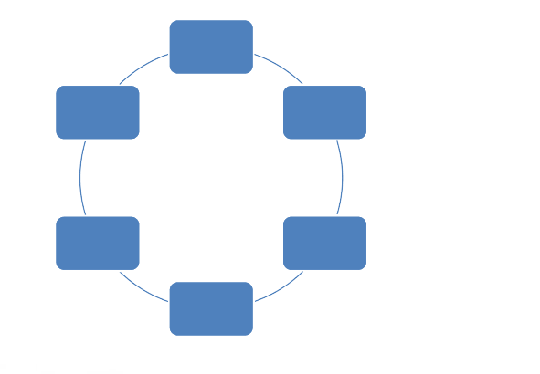
중독의 주기
초기 사용
재발
오용
중독
내성
의존
(중독 주기: 중독의 단계는 무엇인가요? 2022)

Slide 5
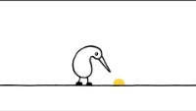
너겟
https://youtu.be/HUngLgGRJpo

Slide 6
오피오이드
오피오이드(마약이라고도 함)는 천연 또는 합성
화학물질로 통증을 완화할 수 있는 신경 세포와 상호
작용하는 약물의 일종으로, 통증을 완화할 수 있는
잠재력이 있습니다. 의료 서비스 제공자는 일반적으로
중등도에서 중증의 통증을 관리하기 위해 오피오이드를
처방합니다.

Slide 7
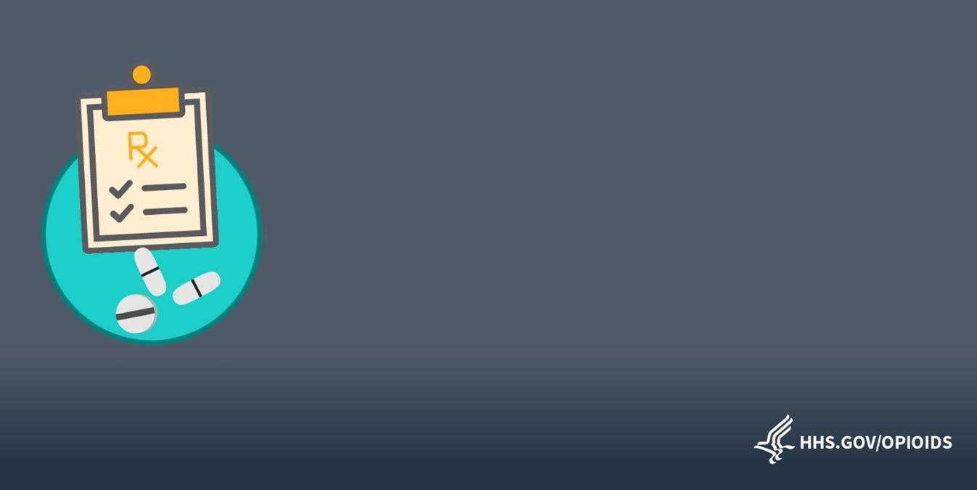
오피오이드란 무엇인가요?
오피오이드는 다음을 포함한 약물의 일종입니다.
헤로인
합성 오피오이드 (예: 펜타닐)
처방전으로 합법적으로 구입할 수 있는 진통제
(옥시코돈(OxyC0ntin®), 하이드로코돈(Vicodin®), 모르핀 등)

Slide 8
일반적인 오피오이드
일반 | 거래 | 거리
하이드로코돈 | 로탭, 비코딘 | 하이드로, 노르코, 바이크
옥시코돈 | 옥시콘틴, 퍼코셋 | 옥스, 옥시스, 옥시코튼, 키커
모르핀 | 카디안, MSContin | M, 미스 엠마, 멍키
코데인 | 타이레놀 #3 | 스쿨보이, T-3
펜타닐 | 두라제식 | 아파치, 차이나 걸, 차이나 화이트, 굿펠라, TNT
카르펜타닐 | 와일드닐 | 드롭데드, 플랫라인, 치사 주사
하이드로모폰 | 딜라우디드 | 딜, 더스트, 풋볼, 크레이지 8, M-80s
옥시모폰 | 오파나 | 블루 헤븐, 옥타곤, 스톱 사인, 핑크
메페리딘 | 데메롤 | 딜리스, D, 주스
메타돈 | 돌로핀, 메타도즈 | 메스, 정크, 피지, 돌, 정글 주스
헤로인 | 디아세틸 모르핀 | 도프, 스맥, 빅 H, 블랙 타르
부프레노르핀 | 버나베일(Bunavail), 수복손(Suboxone), 수부텍스(Subutex) | Sobos, Bupe, Stops
트라마돌 | 울트람(Ultram), 콘집(ConZip) | 진정제(chill pill), 트라미(Trammie), 울트라(Ultra)

Slide 9
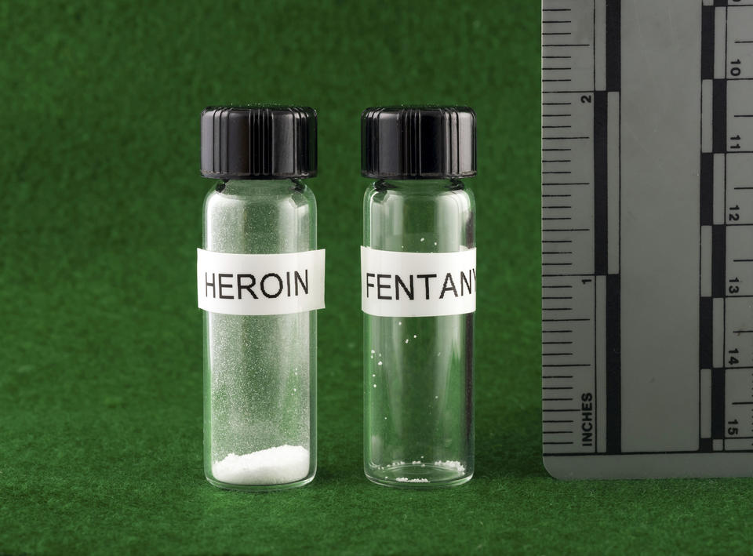
헤로인, 코카인, 알약 등으로 압축된 다른 약물에 펜타닐이 오염될 위험이 점점 더 커지고 있습니다. 인지하지 못하는
사람이나 이전에 오피오이드를 사용해
본 적이 없는 사람도 과다 복용으로
이어질 수 있습니다.
치사량의 헤로인과 치사량의 펜타닐의 비교. 사진에 보이는 물질은 인공 감미료로서, 이는 단지 하나의 실례입니다.
사진 제공처: Bruce A. Taylor/NH 주 경찰 포렌식 연구소
https://www.cdc.gov/drugoverdose/deaths/opioid-overdose.html#synthetic

Slide 10
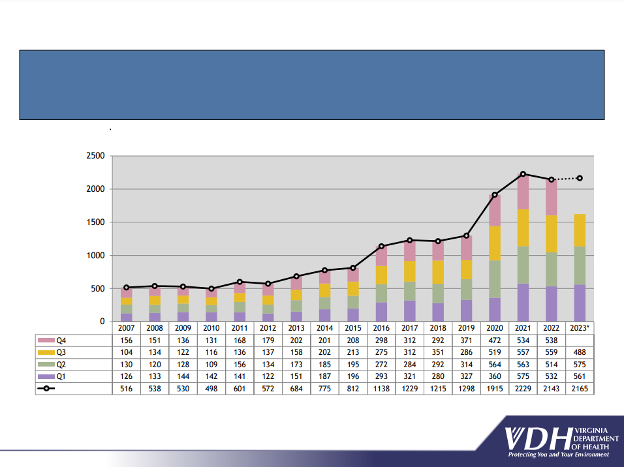
모든 오피오이드
2007년부터 2015년까지 버지니아에서는 매년 오피오이드(펜타닐, 헤로인, U-47700 및/또는 하나 이상의 처방
오피오이드)가 전체 치명적인 약물 과다 복용의 약 75%를 차지했습니다. 그러나 2013년 말과 2014년 초에 시작된 치명적인 펜타닐 및/또는 헤로인 과다 복용이 크게 증가함에 따라 이 비율은 매년 증가하고 있습니다. 2022년, 모든 물질의 치명적인 약물의 과다 복용 중 81.7%가 한 가지 이상의 오피오이드로 인한 것이었습니다. 2022년 치명적인 오피오이드 과다 복용 건수는 전년 대비 3.9% 감소했습니다.
사망 분기별 및 연도별 총 치명적인 오피오이드 과다 복용 건수, 2007~2023년*
2023년 데이터는 전체 연도의 예상 합계입니다
사망자 수
https://www.vdh.virginia.gov/content/uploads/sites/18/2023/07/Quarterly-Drug-Death-Report-FINAL-Q1-2023.pdf
총 사망자 수
¹ '모든 오피오이드'에는 펜타닐, 헤로인, 처방 오피오이드의 모든 버전이 포함됩니다. U-47700. 및 불특정 오피오이드.
² '불특정 오피오이드'는 사망의 특정 상황으로 인해 헤로인 및/또는 하나 이상의 처방 오피오이드의 결정을 내릴 수 없는 작은 범주의 사망입니다.
이러한 상황은 대부분 과다 복용 후 며칠이 지나 사망하는 경우로, 사망자의 신체에서 물질이 이미 대사되었기 때문에 OCME를 통해 독성 검사를
할 수 없는 경우입니다.
펜타닐이 처방 오피오이드 범주에서 제거되고, 부프레노르핀, 레보르파놀, 메페리딘, 펜타조신, 프록시펜, 타펜타돌이 처방 오피오이드 목록에
추가되어 치명적인 오피오이드 수치가 과거 보고와 약간 달라졌습니다.
30페이지

Slide 11
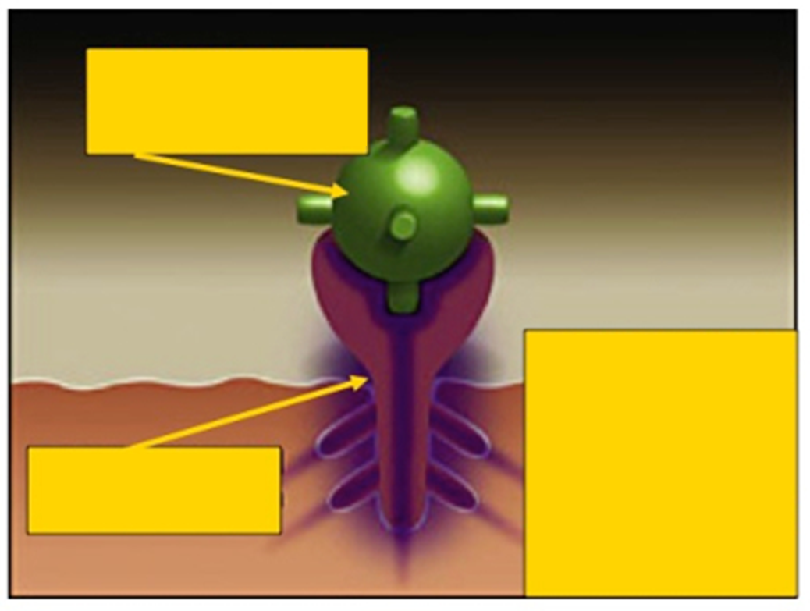
오피오이드
과다 복용이란
무엇인가요?
수용체에 정확히 맞는 오피오이드
뇌에는 수많은
오피오이드 수용체가 있습니다. 너무 많은 수용체에 너무 많은 오피오이드가
들어가면 호흡이
느려지고 멈춥니다.
오피오이드
수용체 뇌에

Slide 12
약물 과다 복용을 경험할
가능성을 높이는
위험 요소는 무엇입니까?

Slide 13
오피오이드 과다 복용 응급 상황의 고위험군에 속하는 사람들은 다음을 포함합니다.
과거 과다 복용 이력
내성 감소 - 금욕, 질병, 치료 또는 수감 등으로 인해 사용을 중단한 이전 사용자
약물 혼합 - 오피오이드와 알코올, 각성제 또는 우울증 치료제를 포함한 다른 약물을 함께 복용하는 경우. 각성제와 항우울제를 함께 복용해도 서로의 효력이 감소되지 않습니다
단독 사용
강도 또는 양의 변경 또는 제형 변경(예: 속효성에서 지속성/장시간 방출로 전환)
만성 폐 질환, 신장 또는 간 질환과 같은 의료 상태

Slide 14
마약/술에 취한 사람과 약물을
과다 복용한 사람을
어떻게 구분할 수 있나요?

Slide 15
매우 높음 | 과다 복용
근육이 이완됨 | 얼굴이 매우 창백하거나 축축함
말하는 속도가 느려지거나 불분명함 | 호흡이 드물거나 멈춤
졸린 표정으로 "고개를 끄덕임" | 심한 코골이 또는 꾸르륵 소리 (임종 시 나는 소리)
소리 지르기, 흉골 문지르기 또는 귓불 꼬집기에 반응 | 어떤 자극에도 반응하지 않음
정상 심박수 및/또는 맥박, 정상 피부 톤 | 심박수 또는 맥박이 느리거나 없음
눈동자가 수축하여 작은 "핀포인트 동공(pinpoint pupil)"으로 나타남 | 피부색이 밝은 사람은 푸르스름한 보라색으로, 피부색이 어두운 사람은 회색 또는 잿빛으로 변함
누군가가 "잠자는" 동안 낯선 소리를 낸다면 깨우는 것이 좋습니다. 많은 활동적인 사용자의 친구나 가족은 그 사람이 코를 골고 있다고 생각하지만 실제로는 그 사람이 약물을 과다 복용한 것입니다. 이러한 상황은 개입하여 생명을 구할 수 있는 기회를 놓치는 것입니다.

Slide 16
오피오이드 과다 복용을 없애는
방법과 관련하여 잘못된 상식에는 어떤 것이 있나요?

Slide 17
오피오이드 과다 복용을 없애는 방법과 관련하여 많은 오해가 있습니다.
다음은 몇 가지 사례와 이를 하지 말아야 하는 이유입니다.
욕조에 들어가게 하지 마세요. 익사할 수도 있습니다.
구토를 유도하거나 마실 것을 주지 마세요. 질식할 수 있습니다.
얼음 욕조에 들어가게 하거나 옷이나 신체 구멍에 얼음을 넣지 마세요.
오피오이드 과다 복용으로 응급 상황에 처한 사람의 체온을 낮추는 것은 심박수를 더욱 떨어뜨릴 수 있으므로
험합니다. 위
때리거나 발로 차거나 기타 장기적인 신체적 손상을 유발할 수 있는 공격적인 행동 등 해를 끼칠 수 있는 방식으로 개인을 자극하지 마세요.
이물질(예: 소금물이나 우유)이나 기타 약물을 주입하거나 강제로 먹거나 마시게 하지 마세요. 이는 해당 당사자의 과다 복용을 되돌릴 수 없으며 박테리아 또는 바이러스 감염, 농양, 심내막염, 봉와직염, 질식 등의 위험에
노출시킬 수 있습니다.

Slide 18
날록손(Naloxone)은 오피오이드 과다 복용
응급 상황에 대한 유일한 효과적 대응책입니다!

Slide 19
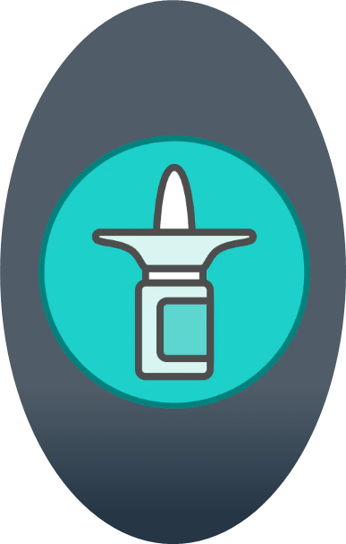
날록손이란 무엇인가요?
날록손은 오피오이드 과다 복용을 신속하게 반전시키기 위해 고안된 약물입니다.
FDA 승인을 받은 두 가지 제형으로 제공됩니다.
주사형 및 사전 포장된 비강 스프레이.

Slide 20
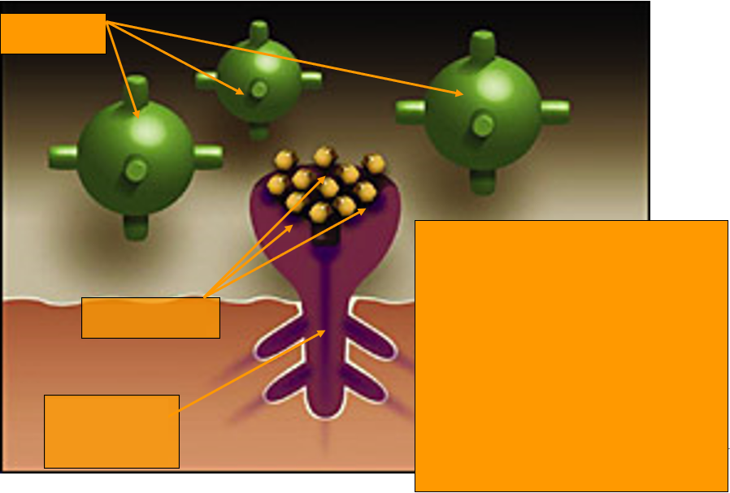
날록손의 작동 원리
오피오이드
나록손은 오피오이드보다
오피오이드 수용체에
대한 친화력이
강해 오피오이드를
수용체에서 단 시간
(30~90분) 떼어내어
다시 숨을 쉴 수 있게
해줍니다.
날록손
오피오이드 수용체

Slide 21
날록손의 안전성
날록손 사용으로 인한 심각한 부작용은
드물게 발생합니다.
오피오이드 과다 복용 시 날록손을 사용하면 부작용의 위험보다 훨씬 더 큰 효과를 얻을
수 있습니다. 보고된 부작용은 종종 급성
오피오이드 금단과 관련이 있습니다.
날록손은 성인과 어린이의 복용량이
동일합니다.
날록손은 남용 가능성이 없습니다.
날록손은 다음과 같은 다른 약물로
인한 과다 복용을 감쇄하지 않습니다.
알코올, 벤조디아제핀, 코카인,
암페타민 또는 자일라진.

Slide 22
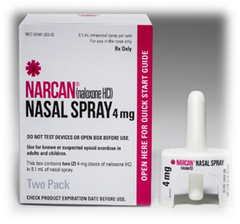
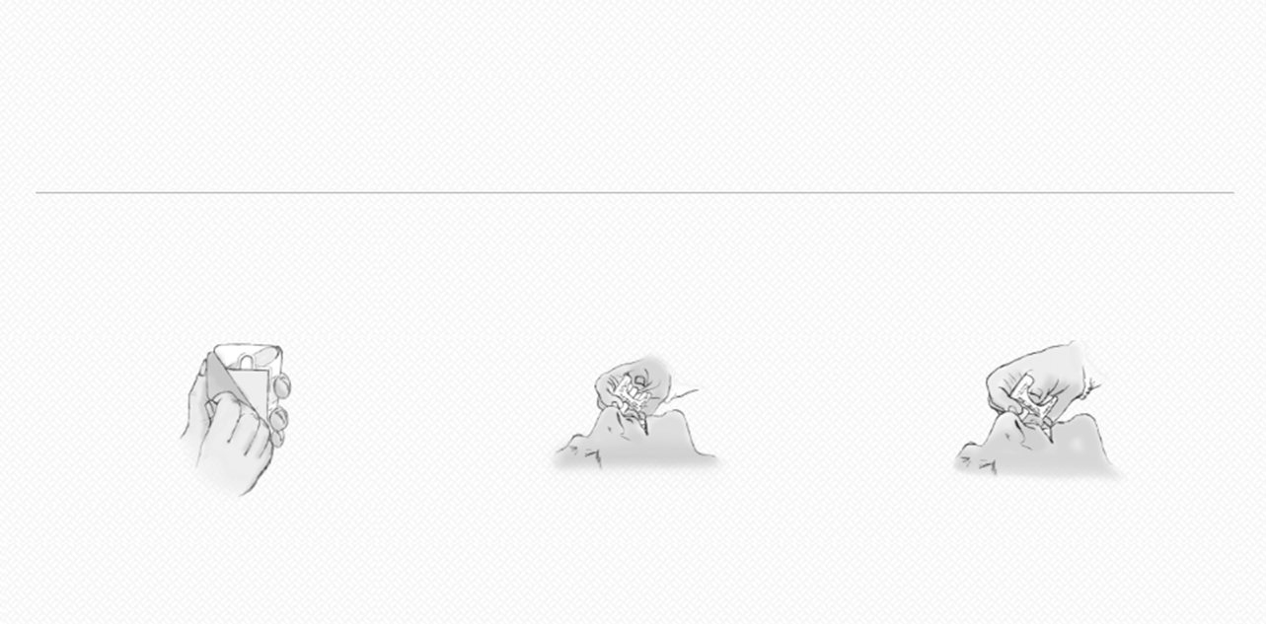
Narcan 비강 스프레이
사용 방법
NARCAN® 비강 스프레이
오피오이드 과다 복용 응급 상황에서는 증상을 인지하고 신속하게 조치를 취하는 것이 잠정적으로 생명을 구하는 데 매우
중요합니다. 오피오이드 과다 복용이 의심되는 경우, NARCAN1 비강 스프레이를 투여하고 즉시 응급 의료 지원을 받도록 하세요.
NARCAN1 비강 스프레이 투여의 주요 단계:
참고하세요.
Narcan은 브랜드 이름입니다. 날록손은 약물입니다.
포장 제거
장소
압박
포장을 벗겨 장치를 빼냅니다. 플런저 바닥에 엄지손가락을 대고, 노즐에 다른 손가락 두 개를 대어 장치를 잡습니다.
손가락이 환자의 코 바닥에 닿을 때까지 노즐 끝을 양쪽 콧구멍에 대고 고정합니다.
플런저를 단단히 눌러 환자의 코로 용량을 분사합니다.
*각 키트당 2회분

Slide 23
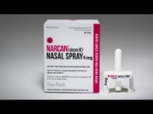
https://www.youtube.com/watch?v=xa7X00_QKWk

Slide 24
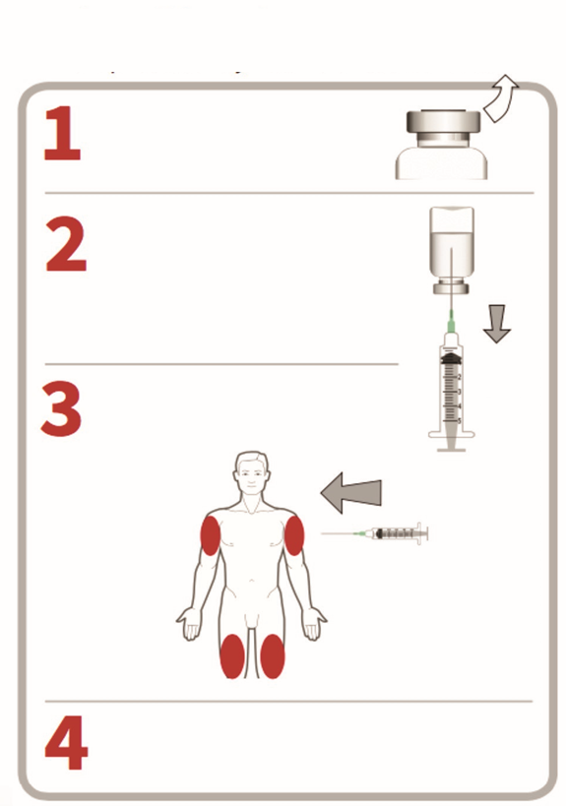
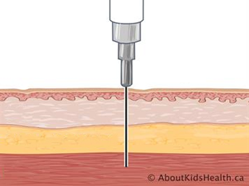

주사로 주입되는 날록손
주사로 주입 가능한 날록손
이는 조립이 필요합니다. 아래 지침을 따르세요.
나록손 바이알의 뚜껑을
제거하고 바늘의 덮개를 벗깁니다.
팁:
가능한 경우 알코올로 주사 부위를 닦습니다.
사람의 심장이나 가슴, 등과 같은 곳에 주사하지 마세요!
필요하다면, 옷을 통과하여 주사 가능.
바이알을 거꾸로 세우고
고무 마개에 바늘을
삽입합니다. 플런저를 뒤로 당겨서 1ml를 뽑습니다.
1ml까지 채우기
상완부나 허벅지 근육에 1ml의 날록손을 주사합니다.
90° 각도로 근육에 닿도록 합니다
90° 각도
피부
피하 조직
근육
3분 내에 반응이 없으면 2차 용량을 투여합니다.

Slide 25
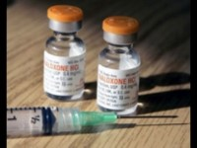
https://www.youtube.com/watch?v=_ojGrGchyGc

Slide 26
날록손 보관 방법
날록손의 유통기한은 약 3년입니다(제품의
라벨을 확인하세요)
59°F~77°F 사이에서 보관하세요.
  최대 104°까지 단기간 보관 가능
어두운 곳에 보관하고 빛으로부터 차단하세요.
모든 약품과 마찬가지로 어린이의 손이 닿지 않는 곳에 보관하세요.
날록손을 제대로 보관하지 않으면 효과가 떨어질 수 있습니다.
날록손을 대체할 수 있는 약이 있는
경우에만 폐기하세요. 날록손을 교체하기 전에 필요하게 된 경우, 제대로 보관하지 않았더라도 사용하는 것이 좋습니다.
날록손은 유효기간이 지나면 효과가
떨어질 수 있지만, 새로 구할 수 없는 경우 응급 상황에서는 유효 기간이 지난 것을 사용해도 좋습니다.

Slide 27
오피오이드 과다 복용에 대응하는 단계별 방법
반응 확인
911에 신고하고, 환자를 혼자 두어야 하는 경우 회복 자세를 취하게 합니다
구조 호흡 2회 실시(환자가 숨을 쉬지 않는 경우)
날록손 투여
구조 호흡 계속하기
첫 번째 날록손 투여 결과에 따라 평가 및 대응하기
**반응이 없는 사람을 언제든 떠나야 하는 경우, 회복 자세로 전환시키세요**

Slide 28



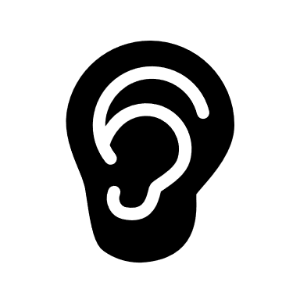
반응 확인
자극을 가해보세요.
  이름을 외치거나 어깨를 두드리거나 귓불을 꼬집어 주세요.
흉골을 문지르세요.
  주먹을 쥐고 너클 부분을 이용하여 사람의 흉골(가슴뼈) 앞쪽을 훑습니다. 이 정도면 깨우는 데 충분할 때도 있습니다.
호흡을 확인합니다.
  상대방의 입과 코에 귀를 대고 그 사람의 흉부를 확인합니다. 호흡을 느끼고 환자의 가슴이 오르락내리락하는지 관찰합니다.
반응하지 않거나 숨을 쉬지 않으면 2단계로 진행합니다.

Slide 29
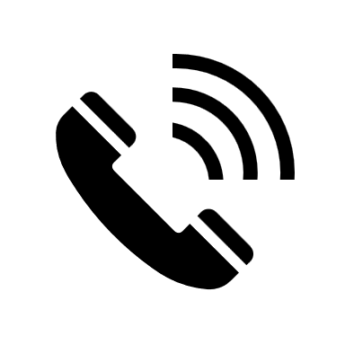

911에 연락
약물 과다 복용에 대응할 때는 즉시 911에 전화하는 것이 중요합니다.
과다 복용한 사람은 의료 전문가의 진단을 받아야 합니다.
  자신의 주변에 다른 사람이 있을 경우, 그 사람에게 911에
  신고하도록 지시하세요. 방관자 효과가 일어나지 않도록 하세요.
  휴대폰이 있는 경우 911에 전화하여 '스피커폰'으로 통화하고
  휴대폰을 바닥에 내려놓으세요.
  정확한 위치를 알려주세요.
  환자의 호흡이 느려지거나 멈추고, 반응이 없으며, 과다 복용이
  의심된다고 신고합니다.

Slide 30
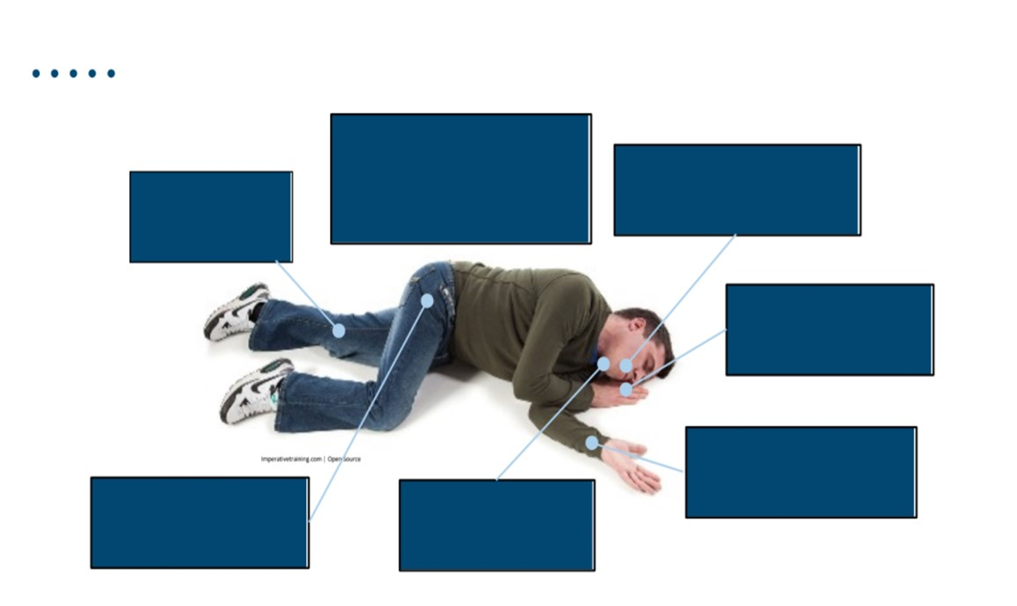
회복 자세 잡기
팔 상단
팔뚝은 아랫팔의
이두근 위에
올려 놓습니다.
입
아래쪽을 가리키기
다리
약간 구부러짐
머리
손 위에 두기
팔 하단
바깥쪽으로 뻗기
신체
옆으로 눕기
턱
앞으로 올림
**반응이 없는 사람을 언제든 떠나야 하는 경우, 회복 자세로 있도록 합니다**

Slide 31

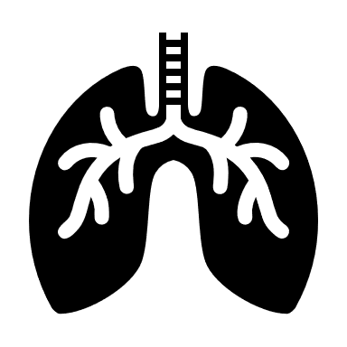

구조 호흡 2회 실시
해당 당사자를 등을 밑으로 하여 눕힙니다.
턱을 위로 젖혀 기도를 열어줍니다.
한 손으로 코를 막거나 집고 규칙적인 크기의 숨을 두 번 고르게
불어줍니다. 가슴이 솟아 오를 정도로 폐에 공기를 충분히
불어넣습니다. 가슴이 눈꼬리 위로 올라오는 것이 보이지 않으면
고개를 더 뒤로 젖히고 코를 막거나 집도록 합니다.

Slide 32
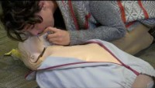
https://youtu.be/31GdwcBdwRo

Slide 33
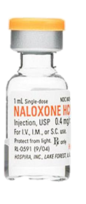
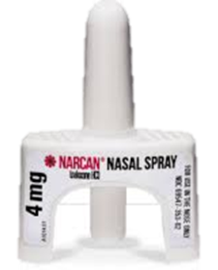
날록손 투여
날록손은 투여 후 30~45초 이내에 효과가 나타나지만, 환자가 반응할
때까지 최대 3분의 시간을 기다립니다.
날록손이 효과를 발휘하고 반응이 나타날 때까지 기다리는 동안 즉시
5단계를 시작합니다.

Slide 34
구조 호흡 또는 CPR(심폐소생술) (구조자가 CPR 교육을
받았거나 911의 지시를 받은 경우)
등을 밑으로 하여 눕힙니다.
턱을 위로 젖혀 기도를 열어줍니다.
한 손으로 코를 막거나 집고 규칙적인 크기의 숨을 두 번 고르게 불어줍니다. 가슴이 솟아 오를 정도로 폐에
공기를 충분히 불어넣습니다. 가슴이 눈꼬리 위로 올라오지 않는다면 고개를 더 뒤로 젖히고 코를 막거나
집도록 합니다.
5초마다 한 번씩 호흡하게 합니다. 스스로 호흡을 시작할 때까지 이 단계를 반복합니다.
참고 - 최근 CPR 가이드라인에서는 구조 호흡과 흉부 압박 대신 '손만 사용하는 CPR' 또는 흉부 압박만을 권장하고 있다는 사실을 들어보셨을 것입니다. CPR 가이드라인은 심정지에 대한 일반인의 대응을 위한 것이지 약물 과다
복용을 위한 것이 아닙니다. 심장마비가 아닌 호흡 저하가 주된 문제인 과다 복용의 경우에도 구조 호흡을 실시하는 것이 좋습니다. 산소가 공급되지 않으면 3~5분 후에 뇌 손상이 발생할 수 있습니다. 구조 호흡은 뇌에 산소를
빠르게 공급합니다. 날록손을 투여한 후에는 효과가 나타나기까지 시간이 걸릴 수 있으므로 환자가 바로 스스로
호흡을 시작하지 못할 수도 있습니다. 날록손이 효과를 발휘할 때까지 또는 응급 의료 서비스가 도착할 때까지
구조 호흡/CPR을 계속하세요.

Slide 35
평가 및 대응
대부분의 사람은 날록손을 한 번 투여하면 회복됩니다. 이상적으로는 5단계를
수행하는 동안 환자가 스스로 호흡을 시작하게 하는 것이 좋습니다.
그러나 아래의 두 가지 경우에는 두 번째 날록손을 투여해야 합니다.

Slide 36
날록손 2차 투여 시점
상황 A: 개인이 3분 이내에 최초 투여에 반응하지 않은 경우
3분간 기다린 후에도 반응이 없으면 2차로 날록손을 투여합니다.*
2차 투여 후에도 반응이 없는 경우 응급 구조대가 도착할 때까지 구조
호흡/CPR을 계속합니다.
**비강 스프레이를 사용하는 경우 반대쪽 콧구멍에 2^{차} 투여 가능 또는 주사제 날록손을 투여하는 경우 다른 지정된 주사 부위를 이용하세요.**

Slide 37
날록손 2차 투여 시점
상황 B: 최초 날록손 투여로 이전에 회복된 후 다시 과다 복용으로
재발하는 경우.
날록손은 반감기가 30~90분으로 짧습니다. 경우에 따라 시스템에 과도한 양의 오피오이드가 있어 날록손이 소진된 후 다시 과다 복용이 재발할 수 있습니다.
이런 상황이 발생하면,
1~5단계를 반복합니다.
해당 당사자가 회복될 때까지 또는 응급 의료 서비스가 도착할 때까지 구조 호흡/CPR을 계속하세요.

Slide 38
회복된 사람의 사후 관리
약물 과다 복용 후 깨어나는 방식은 사람마다 다릅니다.
사람들은 종종 혼란스럽고 불안해 하지만 폭력적이거나 전투적인 행동을 하는 경우는
드뭅니다. 이 사람은 심리적 고통에 처한 사람입니다. 공간을 확보하세요.
무슨 일이 있었는지 설명하고 응급 의료 서비스가 도착할 때까지 기다렸다가 진단을 받는
것이 중요하다는 점을 강조하세요.
날록손이 소진된 후에도 오피오이드가 체내에 남아 있으면 다시 과다 복용으로 재발할 수
있음을 알려주세요.
오피오이드에 의존하는 경우 다음과 같은 급성 금단 증상을 경험하게 됩니다.
방향 감각 상실, 메스꺼움 및 구토, 발한, 떨림 등.

Slide 39
날록손 FAQ
날록손은 어디서 구할 수 있나요?
지역 약국 또는 소매업체:
일반 의약품인 Narcan 비강 스프레이 날록손은 지역 약국, 소매점, 매장 및 온라인에서 구입할 수 있습니다.
지역사회 서비스 위원회 및 지역 보건부. 이용 가능
여부와 자격을 문의하려면 미리 전화로 문의하세요.
의료 서비스 제공자는 날록손 처방전을 발급할 수
있습니다.
날록손은 무료인가요?
무료 날록손을 받을 수 있는지 여부는 해당
지역 보건구 또는 지역사회 서비스 위원회에 문의하세요. 이용 가능 여부는 다를 수
있습니다.
처방전이 필요한가요?
처방전은 더 이상 필요하지 않지만, 주
보건국장의 스탠딩 오더(Standing order)는 여전히 유효하며 대중을 위한 처방전 역할을 하고 있습니다. 약국의 재량에 따라 보험사에 청구서를 제출하여 날록손 비용의 일부 또는 전액을 보상 받을 수 있습니다.

Slide 40
약물 과다 복용 대응의 법적 보호
민사 책임 면책
모든 일반인 구조자에게 해당
버지니아주 법령 §54.1-3408의 하위 섹션 Z에 따르면
"선의로... 생명을 위협하는 오피오이드 과다 복용을 경험하고 있거나 곧 경험할 것으로 여겨지는 개인에게 응급 상황에서 과다 복용 반전을 위해 날록손을
투여하는 사람은 그러한 치료 제공으로 인한 행위
또는 부작위에 대한 일반적인 과실로 인한 민사
손해에 대해 책임을 지지 않습니다."라고 명시하고
있습니다.

Slide 41
약물 과다 복용
대응의 법적 보호
개인은 아래와 같은 이유로 체포 또는 기소의 대상이 될 수
없습니다.
  규제 약물, 마리화나 또는 규제 용품의 단순 소지
  공공 장소에서의 중독 상태
  혐의의 증거가 응급 치료를 받은 결과로서 확인된 경우에 있어서 알코올의
  불법적 구매, 소지 또는 섭취
자격을 갖추려면 (a)본인 또는 다른 사람을 위해 응급 치료를 받아야 하며 (b)법 집행 기관 인력이 도착할 때까지 현장에 남아 있거나 다른 사람과
함께 있어야 하고 (c)출동한 법 집행 기관 담당자에게 신원을 밝혀야
합니다.
참고: 요청하거나 획득한 응급 치료가 수색 영장의 집행 중이거나 합법적인 수색 또는 합법적인 체포의 집행 중에 이루어진 경우에는 이 법이 적용되지 않습니다.
약물 과다 복용 안전
보고법
과다 복용한 사람과
도움을 요청하는 사람 모두에게 해당
버지니아주 법령 § 18.2-251.03

Slide 42
실습 교육
이 시간을 통해 오피오이드 과다 복용에 대응하는 모의 시나리오를 연습해 보세요.
반응 확인
911에 신고하고, 환자를 혼자 두어야 하는 경우 회복 자세를 취하게 합니다
구조 호흡 2회 실시(해당 당사자가 숨을 쉬지 않는 경우)
날록손 투여
구조 호흡 계속하기
마지막으로 첫 번째 날록손 투여 결과에 따라 평가 및 대응하기기

Slide 43
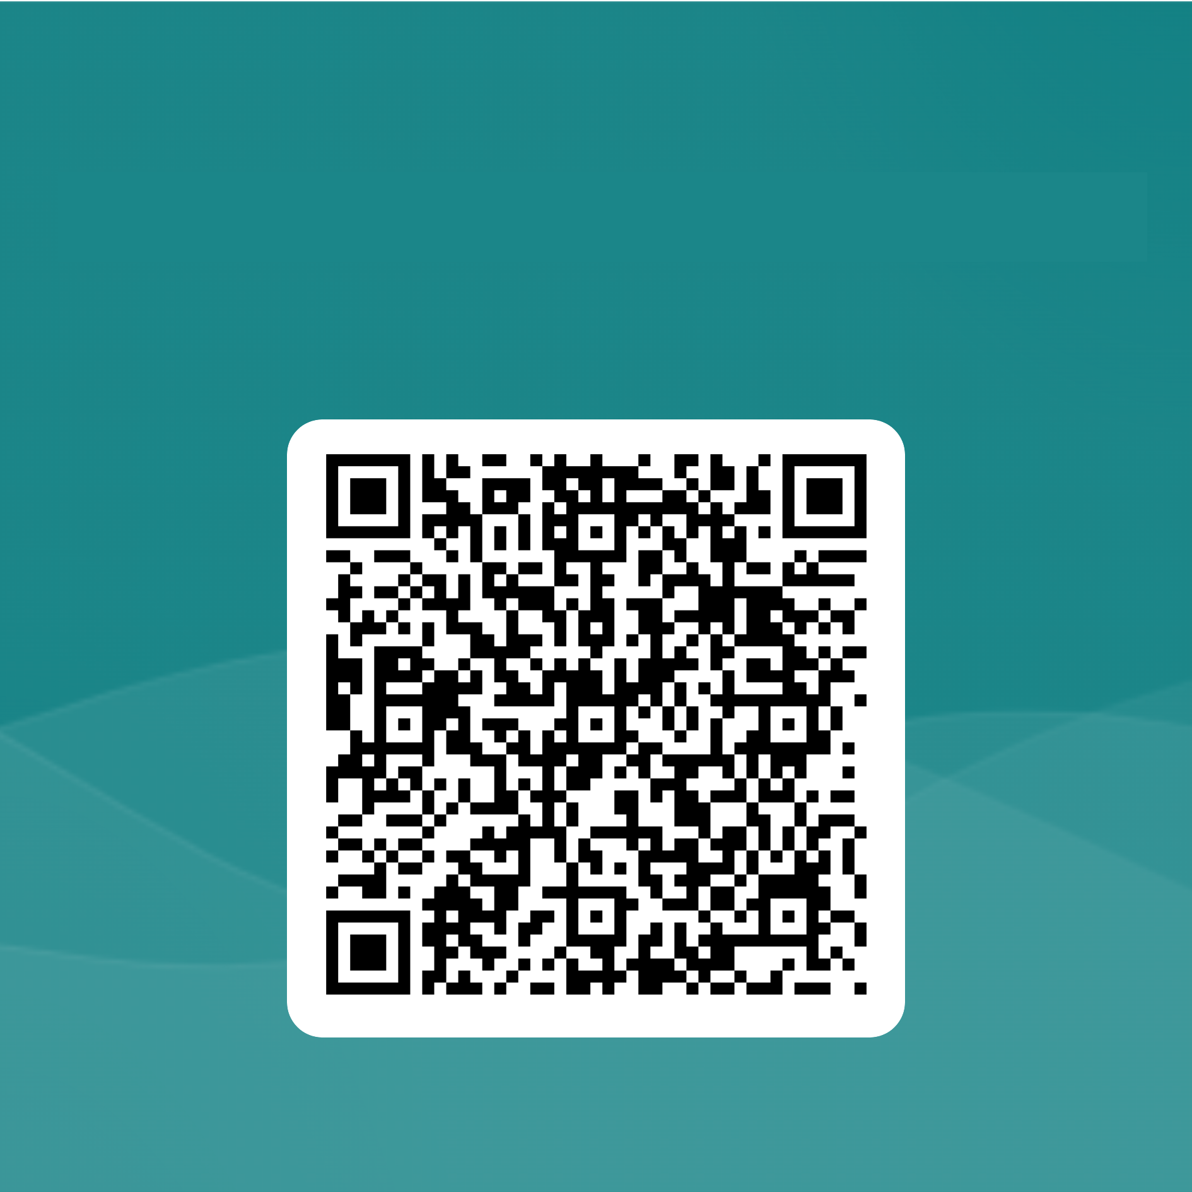
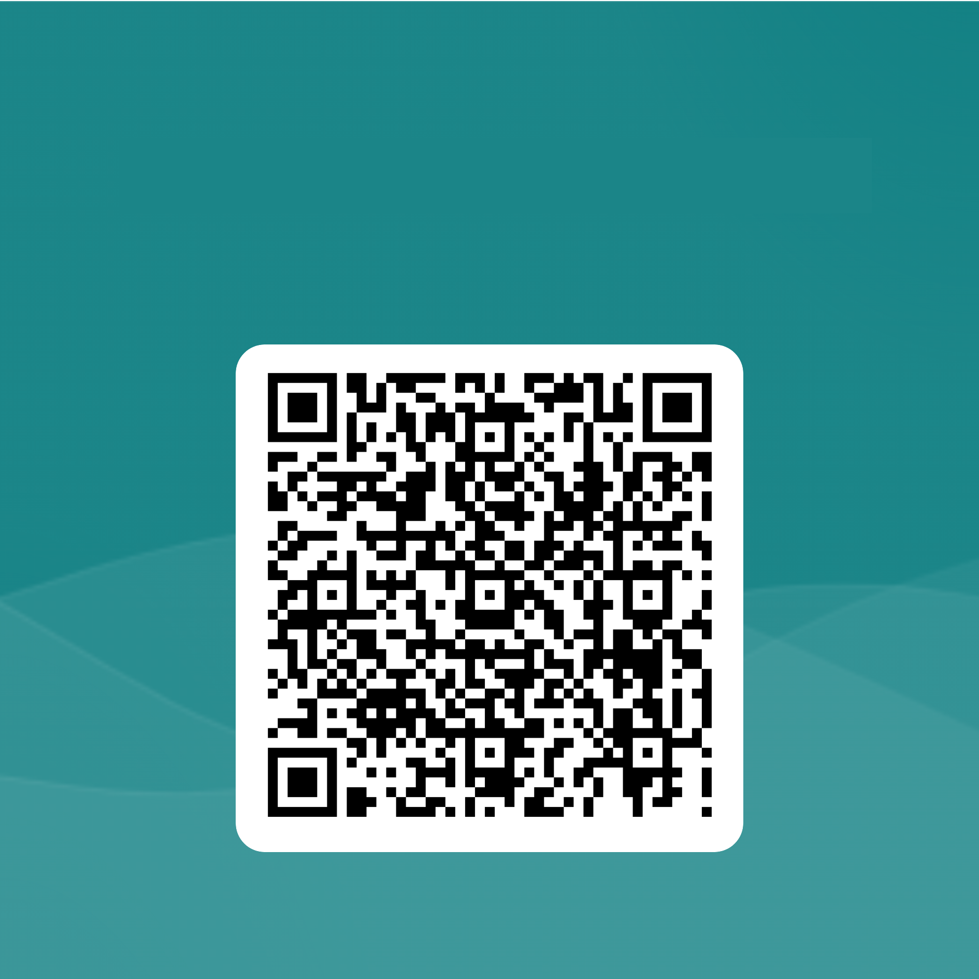
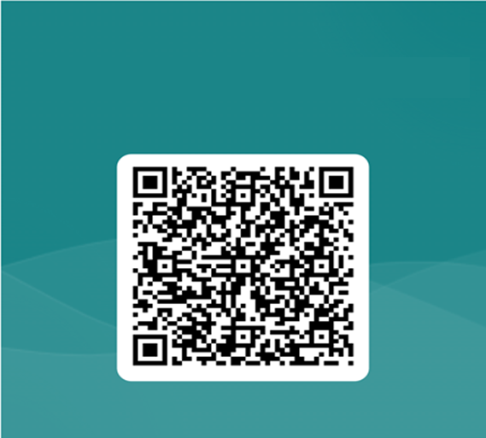
참석해주셔서 감사합니다!
자세한 내용은 이메일로 문의하세요.
REVIVE@dbhds.virginia.gov
소생! 교육 평가 양식
소생! 일반인 구조자 등록
소생! 인증서 요청

